Slide 1
2025年３月 更新
（2025.２.６第10回意見交換会の内容追記）
これまでの「国への働きかけに向けた副首都化を後押しする
仕組みづくりに関する意見交換会」の議論の概要
大阪府・大阪市 副首都推進局

Slide 2
(Intentionally blank)

Slide 3
目 次
意見交換会の目的、有識者メンバー、開催状況 ・・・・・・・・・・・・・・・ ｐ３
意見交換会の議論の全体イメージ ・・・・・・・・・・・・・・・・・・・・・・ ｐ４
これまでの議論のポイントと有識者の主な意見
１．経済・社会の動き
１-１ 経済 ・・・・・・・・・・・・・・・・・・・・・・・・・・・・・ ｐ７
１-２ 社会 ・・・・・・・・・・・・・・・・・・・・・・・・・・・・・ ｐ８
１-３ ネットワーク型社会への動き ・・・・・・・・・・・・・・・・・・ ｐ９
１-４ 国土構造における東西軸の重要性 ・・・・・・・・・・・・・・・・ ｐ11
１-５ 東京一極集中 ・・・・・・・・・・・・・・・・・・・・・・・・・ ｐ15
１-６ 経済成長における我が国の主要都市の重要性 ・・・・・・・・・・・ ｐ17
２．我が国や諸外国の制度・仕組み
２-１ 諸外国の首都・首都機能 ・・・・・・・・・・・・・・・・・・・・ ｐ21
２-２ 大都市圏行政 ・・・・・・・・・・・・・・・・・・・・・・・・・ ｐ23
２-３ 首都圏バックアップの仕組み ・・・・・・・・・・・・・・・・・・ ｐ25
３．大阪の現状
３-１ ３大都市圏の比較 ・・・・・・・・・・・・・・・・・・・・・・・ ｐ29
３-２ 大阪都市圏 ・・・・・・・・・・・・・・・・・・・・・・・・・・ ｐ31
３-３ 大阪のポテンシャル ・・・・・・・・・・・・・・・・・・・・・・ ｐ33
４．大阪の副首都化を後押しする国の仕組みについて
４-１ 副首都化を推進するための法整備について・・・・・・・・・・・・・・ ｐ36
４-２ 副首都化を後押しする国の仕組みの具体的なイメージ・・・・・・・・・ ｐ37

Slide 4
意見交換会の目的、有識者メンバー、開催状況
意見交換会の目的
○ 副首都ビジョン改定版では、副首都・大阪の実現に向け、副首都としての成長と豊かな住民生活の基盤となる行政体制の整備を、「大阪自らの取組」と「国への働きかけ」の両輪で進めることとしている。
○ このうち、国への働きかけに向けて、副首都の必要性をどのように訴求していくべきか、また、副首都化を後押しする国の仕組みとはどのようなものか、といったことについて、専門的見地による外部有識者の意見を聴取する場として意見交換会を設置。
有識者メンバー
（五十音順・敬称略）
氏 名 | 職 名 | 主な委員歴等
伊藤 正次 | 東京都立大学 法学部教授 | 総務省 第31～33次地方制度調査会委員 など
大屋 雄裕 | 慶應義塾大学 法学部教授 | 総務省 第32～33次地方制度調査会委員 など
後藤 玲子 | 茨城大学 人文社会科学部教授 | 内閣府 地方分権改革有識者会議委員 など
倉本 宜史 | 京都産業大学 経済学部教授 | 総務省 公営企業の経営のあり方に関する研究会委員 など
野田 遊 | 同志社大学 政策学部教授 | 愛知県 行政評価委員会座長 など
開催状況
※ 後藤教授は、第５回意見交換会（令和６年１月30日）まで参加
回 | 開催日 | 議 題
１ | 令和５年８月23日 | 「集権・画一・一極集中」から「自律・分散・ネットワーク」型への社会構造の変化
２ | 令和５年10月25日 | 東京一極集中について （ゲストスピーカー：立正大学 西崎 文平教授）
３ | 令和５年11月24日 | 大阪の都市の拡がりと圏域について （ゲストスピーカー：社会文化研究家 池永 寛明 氏）
４ | 令和５年12月25日 | 諸外国の首都・首都機能について （書面意見聴取：元国立国会図書館立法考査局長 山口 広文 氏）
５ | 令和６年１月30日 | 大都市圏行政について
６ | 令和６年３月１日 | 大阪のポテンシャルについて
７ | 令和６年４月25日 | 複数の都市が日本の成長をけん引する新たな国の形に向けて
８ | 令和６年６月14日 | 国への働きかけに向けた副首都化を後押しする仕組みについて
９ | 令和６年８月７日 | 国への働きかけに向けた副首都化を後押しする仕組みについて/副首都ビジョンで示す法整備について
10 | 令和７年２月６日 | 多極分散・ネットワーク型の社会への転換に向けて

Slide 5
意見交換会の議論の全体イメージ
2025.３
下線部を追記
経済・社会の動き
引き続き、多方面からご意見を賜りながら、議論を深めていく。
日本の成長をけん引する
都市に求められる要件 【第７回】
ネットワーク型社会への動き 【第１回】【第10回】
ITや金融をはじめ様々な分野で「自律・分散・ネットワーク」型の動きが広まっており、行政体制についても、これまでの集権・画一・一極集中という構造からの転換が必要。その際、現在の国土構造から東西軸が重要となる。
一定の経済規模、人・物・金・情報の中枢・中継性、イノベーションの創出という３つの要件が必要。またそのためには、大都市政策と広域行政政策の整合性を図ることが重要。
大阪の現状
大阪都市圏の広がり 【第３回】
東京一極集中について 【第２回】【第10回】
大阪都市圏は、大阪市を中心に府域全体から隣接エリアに拡がり、経済は大阪市に集積する特性がある。府市一体を核とした圏域のマネジメントが重要。
東京は、国内で相対的に大きな経済力を有する一方、生産性を向上させる力は弱まりつつある。他の伸びしろのある都市に投資を振り向け、日本全体の成長につなげていくべき。
大阪のポテンシャル 【第６回】
大阪の副首都化を
後押しする仕組みのイメージ
【第８回、９回、10回】
我が国や諸外国の制度・仕組み
大阪には、経済や金融、政治・行政、人流、物流など、首都が有する諸機能に関して、東西二極の一極を担うポテンシャルがある。
大都市圏行政について 【第５回】
自治制度や規制改革、地方分権など、大都市圏行政に関連する国の議論は、個別、縦割に検討が進められてきた。それらの横ぐしを刺す国家戦略が必要。
副首都・大阪の実現に向け、規制改革、地方分権改革、自治制度、統治機構改革等の観点から、国に働きかけていく新たな仕組みのイメージを議論。
諸外国の首都・首都機能 【第４回】
世界をみると、首都や首都機能のあり方は様々。我が国においても、副首都の確立や、複数の都市が成長をけん引する、新たな国の形を考えるべき。

Slide 6
(Intentionally blank)

Slide 7
これまでの議論のポイントと有識者の主な意見
１．経済・社会の動き

Slide 8
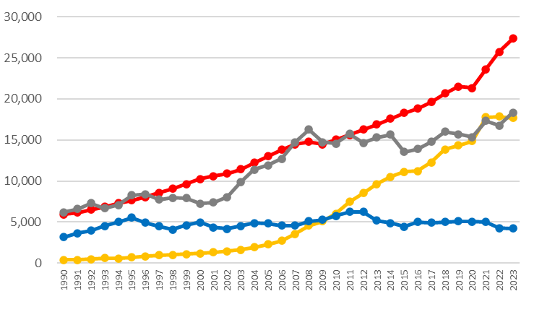
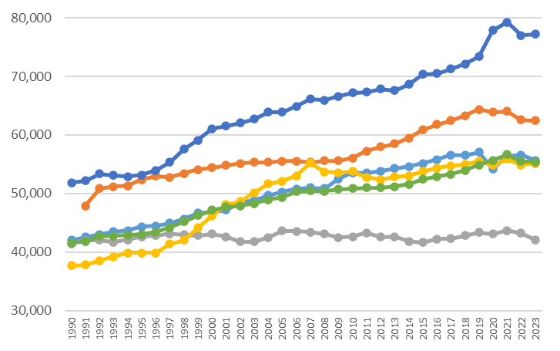
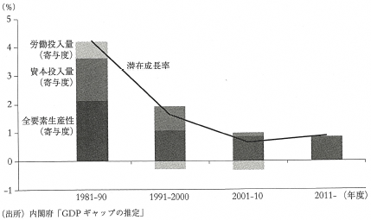
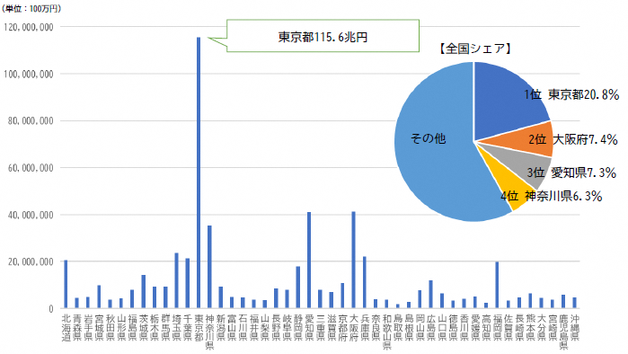
１-１ 経済
議論のポイント | 主な会議資料
■世界経済 ○ 1990～2023年の世界経済全体の動きを見ると、1990年に22兆6,313億ドルだったGDPは、2023年に104兆2,756億ドルに増加。この間、主要国別では、アメリカが約4.6倍、欧州が約3.0倍、中国が44.5倍となっているが、日本は約1.3倍とほぼ変化がない状況にある。 〇 平均賃金も、1990年から2023年で、アメリカ、ドイツ、イギリス、フランスが1.3～1.5倍に伸びているのに対し、日本は、約1.02倍とほぼ横ばいとなっている。 ■日本経済 ○ 日本経済は、企業の新陳代謝が進まず、経済や社会全般におけるデジタル化の遅れなどもあり生産性が低い状況にある。労働・人材面では、世界的に見て失業率は低いが、企業と労働者の固着性が高いことなどにより成長分野への労働シフトが進まず、また、女性の労働参加も限定的となっている。 ○ 我が国のGDPや企業本社の集積状況など主要な経済の指標を都道府県別に見ると、東京一極で突出してシェアを占めている状況。
■主要国のGDP推移（名目）
■主要国の平均賃金推移
➤世界における日本のプレゼンスが低下
➤日本は平均賃金が伸び悩んでいる。
10億USドル
アメリカ
アメリカ
欧州
ドイツ
中国
フランス
イギリス
OECD平均
日本
日本
出典：IMF World Economic Outlookをもとに副首都推進局で作成
出典：OECD統計データをもとに副首都推進局で作成
■日本の潜在成長率
■県内総生産と国内シェア(2019年度)
➤日本の潜在成長率は大きく低下。
➤東京都の GDP は 115.6 兆円で、全国シェアは 20.8 ％
資本投入量
全要素
生産性
全要素
生産性
労働投入量
出典：鶴光太郎・前田佐恵子・村田啓子著「日本経済のマクロ分析」
出典：内閣府「国民経済計算」をもとに副首都推進局で作成

Slide 9
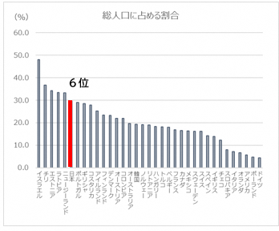
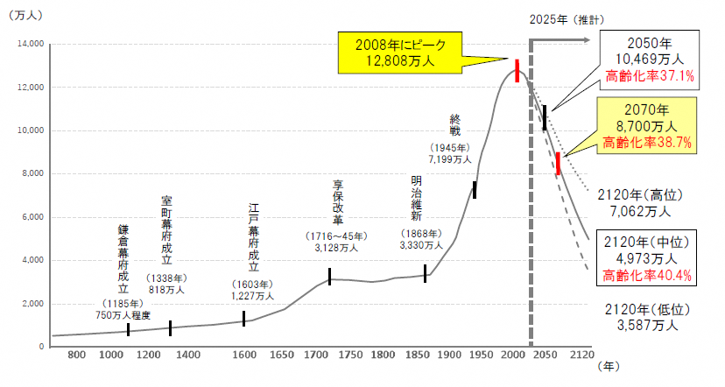
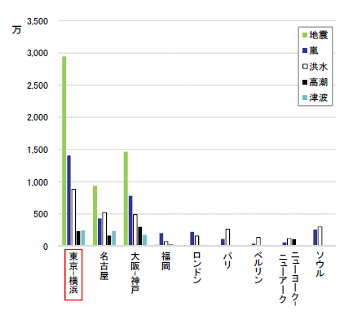
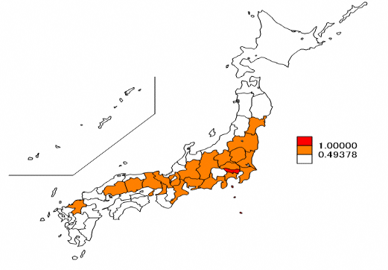
１-２ 社会
議論のポイント | 主な会議資料
■人口（世界と日本） ○ OECD加盟国それぞれの首位都市圏の人口が総人 口に占める割合を見ると、日本は上から６番目 と高い部類に入り、東京は、諸外国との比較に おいても、人口の集中度合いが高い。 ○ 日本の人口減少は今後も加速し、2100年の長期予測では中位推計でも約5000万人と人口激減時代が到来すると見込まれている。 ■災害リスク ○ 我が国は、諸外国と比較して、地震や洪水などによる自然災害により影響を受けるリスクが高い。また、ロシアによるウクライナ侵攻、東アジアにおける地政学的リスクの高まりなど、昨今の世界情勢の変化から、安全保障面でのリスクやエネルギー調達面での課題等も浮き彫りになってきている。 ■自治体の財政力指数 ○ 2022年度の都道府県の財政力指数を見ると、普通交付税不交付団体となる１以上は、東京都のみ。全国平均を上回るのは、宮城県から福岡県までの太平洋側の都道府県が中心。市町村では、東京や名古屋周辺を中心に、財政力指数が１を上回る不交付団体が存在。それ以外では、大阪をはじめとした国土軸と言われる地域のほか、県庁所在地、北関東・中部地方の内陸部の市町村を中心に全国平均を上回る市町村が存在。
■主要国の人口首位都市圏への
人口シェアの比較
■日本の人口の長期的推移
➤日本の人口は、2008年をピークに今後100年間で約110年前（大正時代前半）の水準に戻る可能性。
➤人口が最も多い都市が総人口に占める割合は、OECD諸国のなかで日本は６番目。
出典：United Nations.”World Urbanization Prospects.The 2018 Revision”
をもとに副首都推進局で作成 2020年（国連予測値）、OECD加盟国を抽出
出典：デジタル田園都市国家構想実現会議（第16回）配布資料
「地方創生10年の取組と今後の推進方向」 参考資料集
■世界の主要都市において自然災害により
影響を受ける可能性のある人数
■自治体の財政力指数（都道府県）
➤東京圏は人的・経済的な集積も相まって、地震・
嵐や洪水などの自然災害により影響を受けるリスク
が、国内外の主要な大都市と比べ極めて大きい。
➤普通交付税不交付団体となる１以上は、東京都のみ。全国平均を上回るのは、太平洋側の都道府県が中心。
出典：企業等の東京一極集中に関する懇談会とりまとめ（参考資料）
出典：総務省ＨＰ「令和4年度地方公共団体の主要財政指標一覧」
をもとに副首都推進局で作成

Slide 10
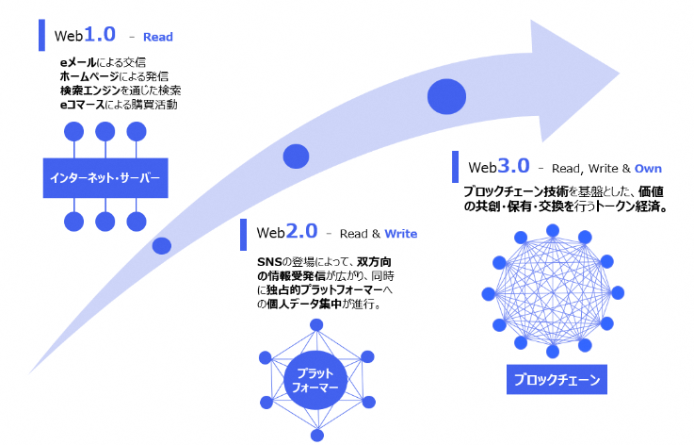
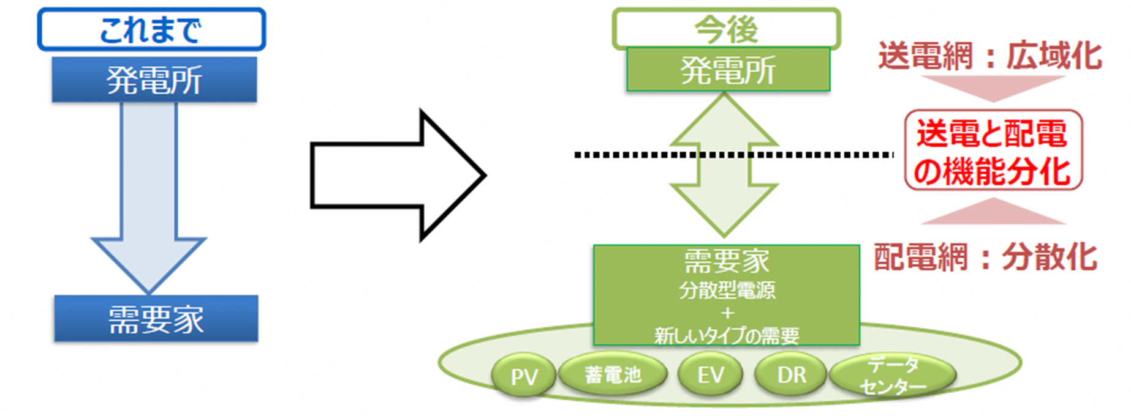
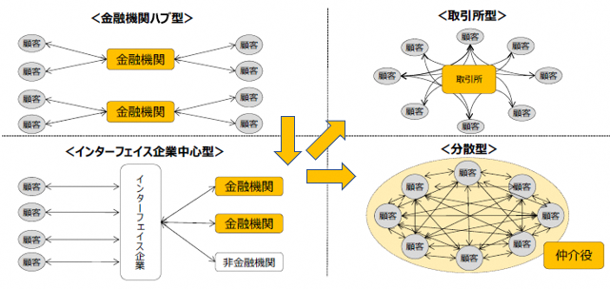
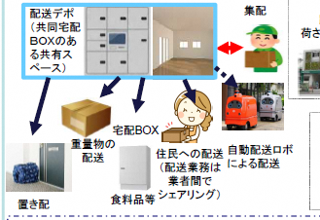
１-３ ネットワーク型社会への動き
議論のポイント | 主な会議資料
■社会構造の変化 ○ 全国一律、画一的、一極集中といった国の動きに大きな変化がないなかで、IT・通信やエネルギー、金融（システム）、物流の分野を中心に、世界から日本へ、分散型ネットワーク社会への動きが波及してきている。 （個別分野の動き） ■IT・通信分野の動き ○ IT・通信分野では、web3.0と呼ばれるブロックチェーン技術を基盤とした新たなネットワーク化、分散による価値の共創等が進む。 ■エネルギー分野の動き ○ エネルギー分野では、多様なリソースを柔軟に活用する新たな分散型エネルギーシステムへの転換に向け、官民共同での検討が進む。 ■金融分野の動き ○ 金融分野では、顧客が直接取引所に参加したり、顧客同士が直接取引を行う分散型の仕組みへの変化が考えられている。 ■物流分野の動き ○ 物流分野では、サプライチェーンの最適化や、物流拠点の各地域への分散・拡充の取組が進む。
■IT・通信分野の動き
■エネルギー分野の動き
➤IT・通信分野では、ブロックチェーン技術を基盤としたWeb3.0へと、新たなネットワーク化、分散による価値の共創等が進む。
➤エネルギー分野では、多様なリソースを柔軟に活用する新たな分散型エネルギーシステムへの転換をはかる、官民共同での検討が進む。
出典：経済産業省ホームページ
出典：資源エネルギー庁「ネットワークの次世代化に
向けた取組と課題」をもとに副首都推進局で作成
■金融分野の動き
■物流分野の動き
➤金融分野では、顧客が直接取引所に参加したり、顧客同士が直接取引を行う分散型の仕組みへ変化していくと考えられている。
➤物流分野では、サプライチェーンの最適化や、物流拠点の各地域への分散・拡充の取組が進む。
再配達の削減（実証の取組）
出典：金融審議会「金融制度スタディ・グループ」（第１回H29.11.29）事務局説明資料をもとに副首都推進局で作成
出典：国土交通省「総合物流施策大綱（2021年度～
2025年度）概要」をもとに副首都推進局で作成

Slide 11
有識者の主な意見
○ これからの国土形成は、一定の拠点性のある都市がネットワークを結び、地域の活性化をけん引していくという方向で考えざるを得ない。人口減少が進む中、全ての地域を等しく発展させることは困難。
〇 ネットワーク型経済にも必ずサーバーなどの物理層が存在し、それを支える人々が生活しやすい空間に裏付けられたものとなる。こうした観点からも都市としての大阪の優位性が考えられる。
○ 多極分散型の国土構造の実現は、地域間競争や日本全体の生産性向上、地域のニーズに適合した配分効率性の向上、また、一極集中による不透明性の排除につながる。
○ 既に大阪には第二の経済圏としてネットワーク型経済の核となりえる集積のメリットがあるが、東京のような集積の不経済を生じさせない副首都をめざすということが重要。
〇 大阪では、生活圏や経済圏が行政の単位と整合しておらず、圏域のマネジメントをどのように考えるかについて議論が必要。
〇 各地域の中心都市には中心都市としての役割がある。大阪も地域の成長に何が必要かを考え、その結果、地域を越えて副首都にふさわしい経済圏を持つことが、副首都としての実体的な認知につながる。

Slide 12
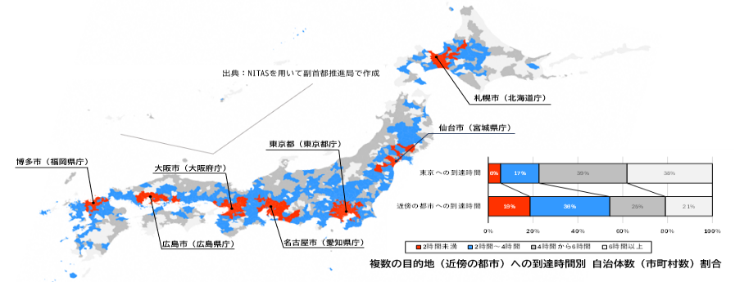
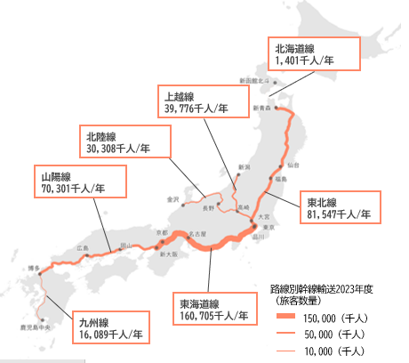
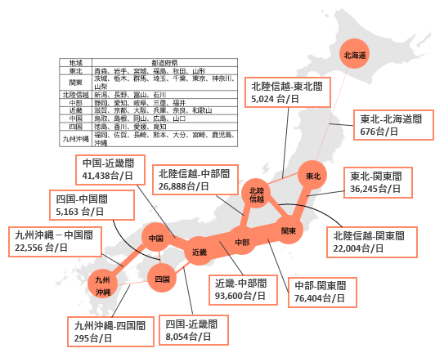
１-４ 国土構造における東西軸の重要性
2025.３
追加ページ
議論のポイント | 主な会議資料
■各大都市への到達圏域 ○ 鉄道・飛行機を交通手段とする全国の市町村の役所から大都市の県庁までの到達時間を見ると、東京都だけを到達地とするより、複数の大都市（東京都、大阪府、愛知県、広島県、宮城県、北海道）のいずれかを到達地とするほうが、２時間未満で約３倍、４時間未満で約2.4倍の市町村数となる。 〇 こうした到達圏域の面からも、複数の大都市圏が「人口のダム機能」を持つことで都市間の人口流出のバランスを保ち、域内循環を促進することができれば、人々が生まれ育った故郷から離れることなく豊かな生活を送ることができ、国民のウェルビーイング向上も期待できると考えられる。 ■人・モノの流れから見る東西軸の重要性 ○ 全国の新幹線の旅客数量や、貨物車の地域間交通流動を見ると、東京-大阪間という東西軸の流れが、他の区間と比べ圧倒的に多い。 〇 東京一極集中から、多極分散・ネットワーク型への国土構造の転換を考えるうえで、人やモノの流れから現在の国土構造を見ると、とりわけ東西軸が重要になるということが示されている。
■各大都市への到達圏域
➤鉄道・飛行機による全国市町村の役所から大都市の県庁までの到達時間は、東京都だけを到達地とした場合と複数の大都市（東京都、大阪府、愛知県、広島県、宮城県、北海道）のいずれかを到達地とした場合の比較では、２時間未満で約３倍、４時間未満で約2.4倍、複数の大都市のほうが市町村数が多くなる。
出典：NITASを用いて副首都推進局で作成
■新幹線での旅客数量
■貨物車の地域間交通流動
➤新幹線の旅客数量は東海道線が多く、東北線や山陽線の約２倍となっている。
➤全国の普通貨物車（大型トラック等）の地域間流動が多いのは、中部～近畿間、中部～関東間となっている。
出典：「鉄道輸送統計年報2023年度」をもとに副首都推進局で作成
北海道線、東北線、上越線、東海道線、北陸線、山陽線、九州線を図化
出典：国土交通省、貨物車の地域間交通流動「平成27年度全国道路・
街路交通情勢調査」をもとに副首都推進局で作成

Slide 13
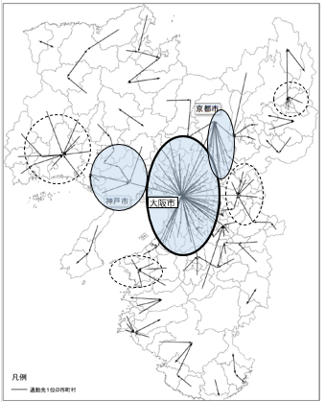
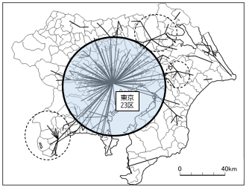
2025.３
追加ページ
議論のポイント | 主な会議資料
■人の動き（通勤） ○ 通勤トリップを近畿圏と首都圏で比較すると、東京23区に出勤トリップが集中する首都圏と、大阪市、京都市、神戸市に出勤トリップの核が階層的に分かれる近畿圏では、圏域の構造が全く異なり、こうした圏域の特性や構造に合わせて、広域的な行政機能のあり方を考えていく必要がある。
■パーソントリップ調査（通勤・近畿圏）
■パーソントリップ調査（通勤・首都圏）
➤近畿圏では大阪市や京都市、神戸市等を核として、周辺地域から出勤トリップが集中している
➤首都圏は東京23区に出勤トリップが集中し、隣接県の県庁所在地（政令市）等は核となっていない
出典：京阪神都市圏交通計画協議会「近畿圏における人の動き
令和３年第６回 近畿圏パーソントリップ調査結果から」
をもとに副首都推進局で作成
出典：東京都市圏交通計画協議会「第６回パーソントリップ
調査結果」を参考に副首都推進局で作成

Slide 14
2025.３
追加ページ
有識者の主な意見
○ 各都市への時間別到達圏域の図に、人口や産業の立地状況など、様々なデータと重ね合わせていくと、拠点都市の特性や構造、拠点間の関係性などを導き出すことができるのではないか。
〇 各都市の拠点性は、交通ネットワークによって連結されており、とりわけ、東京、名古屋、大阪間の東西軸が、圧倒的に重要な、日本の中枢的動脈となっていることが明確に示されている。
〇 災害等で東西軸が被害を受けると、日本全体にとって危機的な状況に陥るということが明らか。東西でバックアップ機能を分担するのか、複数のリダンダンシーを確保すべきかを考えなければならないという示唆も得られる。
〇 東名阪での機能分担、あるいは、バックアップ機能を相互に持ち合うことができれば、他の地域は、東名阪のいずれかに到達できれば、かなりの国家機能にアクセスできる状態が実現することになる。
〇 いくつかの拠点を高速ネットワークでつなぎ、そこまでリーチすれば、様々なサービスが受けられる「ハブ＆ネットワーク型」の国土づくりをめざすうえで、有用なデータになっている。
○ 人やモノの流れの可視化をより正しく示すためには、高速バス、特急、船での移動の情報も加える必要があるのではないか。

Slide 15
(Intentionally blank)

Slide 16
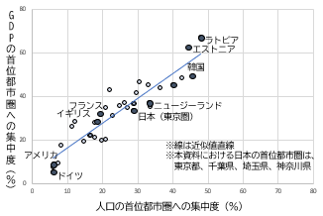
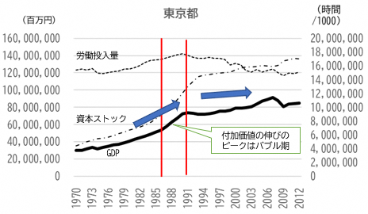
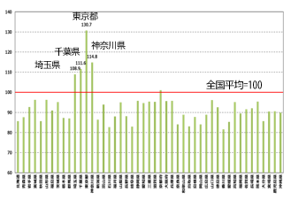
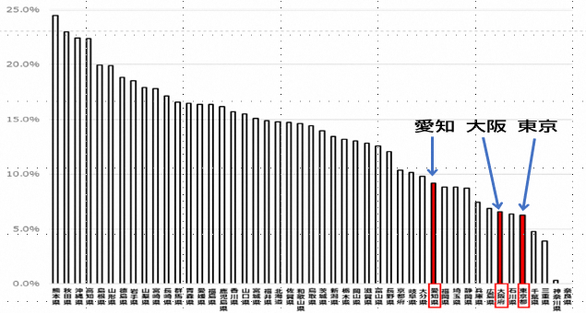
１-５ 東京一極集中
議論のポイント | 主な会議資料
■ 人口と経済（世界と日本（東京）） ○ 主要国の人口首位都市の人口シェアとGDPシェアの比較を見ると、東京は人口の集中度に見合ったGDPを生み出すことができていない。 ○ 東京のGDPの長期的な推移をみると、バブル期以降の伸びが緩やかなままとなっている。 ○ 東京では、そもそも生産性の高い企業が集積しているというソーティング現象が考えられるため、生産性が過大評価されている可能性がある。そのうえで、2000年代半ば以降、国内で相対的に生産性の上昇率が低い状態が続いていることを踏まえると、イノベーションの創出や生産性を向上させる力が弱まっていると考えられる。 ■ 東京一極集中の外部不経済※（デメリット） ○ 東京は、暮らしの面で、利便性や所得の向上というメリットを享受できる一方、通勤時間の長さや住宅価格の高騰、子育ての機会費用の高さなどが、生活スタイルの選択肢を狭め、QOLやウェルビーイングの向上を妨げる要因となっている。 ※外部不経済 ある企業や消費者の消費活動が、市場取引に よらずに第三者に不利益・損害をもたらすこと
■OECD主要国の人口首位都市圏の
「人口シェア」と「GDPシェア」比較
■東京都の実質GDP、資本ストック、
労働投入量の推移
➤OECD加盟国のなかで、東京圏は、人口の集中度に見合ったGDPを生み出していない。
➤バブル期に大きな伸びがみられ、その後も、リーマンショックまでは伸びているが、その後は緩やかとなっている。
出典：OECD.statをもとに副首都推進局で作成
出典：R-JIPデータベース2017をもとに副首都推進局で作成
■都道府県別の１人あたり県民所得の
伸び率(2008～2019年度)
■住居の物価水準（都道府県別）2022年
➤東京都の住居の物価水準は、全国平均よりも高い。
➤東京の１人あたり都民所得の伸び率は、大阪、愛知をはじめ、他の都道府県より高くない。
出典：内閣府「国民経済計算」「県民経済計算」をもとに
副首都推進局で作成
出典：令和４年人口動態統計をもとに副首都推進局にて作成

Slide 17
有識者の主な意見
○ 東京一極集中の背景には、政治的首都であることにより重点投資や企業立地が進んだという初期条件がある。ただし、ある程度の集積後は、集積の経済が働き、企業と個人それぞれが相互補完的なメカニズムの中で、自主的な選択に基づき集積を加速させ、現在に至っている。
〇 交通の整備をはじめとする東京の集積の不経済への対策は、それを行わないという選択肢がなかったとはいえ、結果として東京一極集中の温存につながるものであったと考えられる。
〇 東京は日本の成長エンジンという主張もあるが、様々なトリクルダウン（波及効果）による日本全体の成長はみられない。むしろ、過度な人口集中が東京の生産性上昇率を下げる効果を生じさせていると考えられる。
〇 先行研究や国内外の様々な経済データをみると、少なくとも、東京一極集中の是正に取り組んでも日本全体の経済成長へのダメージは心配しなくてよいと結論付けることができるのではないか。
○ 東京に集中している行政投資を、東京以外の伸びしろのある都市に振り向け東京並みにするほうが、日本全体の経済活性化につながる可能性がある。
〇 東京一極集中に関する議論では、過密の解消による福祉の増進やウェルビーイングの向上のように、経済評価が難しいソフト面を評価していくことも重要ではないか。
○ 連邦制国家の先行研究にあるように、我が国も地域間での制度競争を促し、優れた制度を他の地域がキャッチアップできれば、国全体の経済成長につながるのではないか。

Slide 18
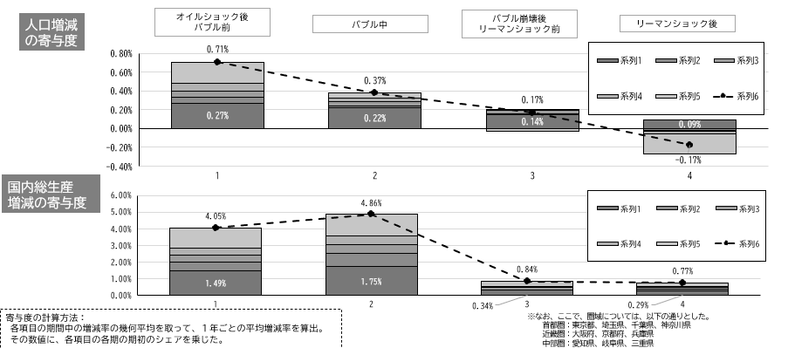
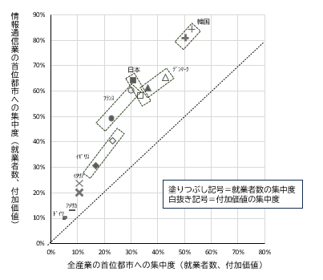
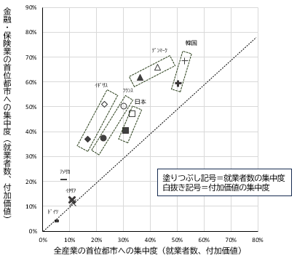
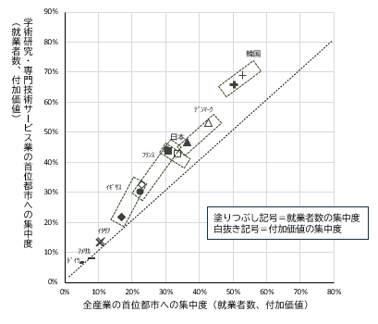
１-６ 経済成長における我が国の主要都市の重要性
2025.３
追加ページ
議論のポイント | 主な会議資料
■ 我が国の主要圏域の人口とGDPの増減への寄与 ○ 我が国の主要圏域の人口とGDPの増減への寄与度をみると、国全体が人口減少となった後も、首都圏の人口はプラスを維持している一方、首都圏のGDPは、我が国の成長率低下に合わせて低下し、全体に占める割合が大きく変化していない。 ○ このことから、首都圏は、人口増加をGDPの増加に生かせていないと考えられる。 ■ 知的集約型サービス産業の首位都市への集中度 ○ フェイス・トゥ・フェイスのコミュニケーションを通じてイノベーションが生み出され、集積の効果が発揮されやすいといわれる知的集約型サービス産業について、就業者や付加価値の首位都市への集中度をみると、情報通信業や学術研究・専門技術サービス業は、主要国はおおむね、就業者数の集中度よりも付加価値の集中度のほうが高いのに対し、日本は就業者数の集中度より付加価値の集中度のほうが低く、就業者の集積に見合った付加価値が生み出せていない。 ○ 東京圏における圧倒的な就業者の集積が必ずしも生産性に十分反映されているとは言い難い。
■我が国の主要圏域の人口と
GDPの増減への寄与度（期間ごと年平均）
■情報通信業の首位都市への集中度(2021年)
➤主要国はおおむね、就業者数の集中度よりも付加価値の集中度のほうが高いのに対し、日本は就業者数の集中度より付加価値の集中度のほうが低い。
➤国全体が人口減少となった後も、首都圏の人口はプラスを維持。一方、首都圏のGDPは、我が国の成長率低下に合わせて低下し、全体に占める割合も大きく変化していない。
出典：OECD.statをもとに副首都推進局で作成
出典：OECDstat.をもとに副首都推進局で作成
■金融・保険業の首位都市への集中度(2021年)
■学術研究・専門技術サービス業の
首位都市への集中度(2021年)
➤主要国では、就業者数の集中度よりも付加価値の集中度のほうが高い傾向にあるが、日本はその差が相対的に小さい。
➤主要国はおおむね、就業者数の集中度よりも付加価値の集中度のほうが高いのに対し、日本は就業者数の集中度より付加価値の集中度のほうが低い。
出典：OECDstat.をもとに副首都推進局で作成
出典：OECDstat.をもとに副首都推進局で作成

Slide 19
有識者の主な意見
2025.３
追加ページ
○ 東京は、人が集中しているわりには、付加価値を十分に出せていないという背景を示す分析となっており、こうしたデータからは、東京はうまく人材を活用できていないという印象を受ける。
○ 集積の経済という面において、東京は、集積性を必ずしも生かしていないということが明らか。
〇 東京は、過度に集中することのマイナス面が強く出ている状況にあることは読み取れるが、一方で、どれくらい分散するほうが良いのか、あるいは、分散しすぎるのも良くないのではないかといったようなデータについても、分析が必要ではないか。
〇 連邦制・分散型国家と単一・一極集中型の国家で、付加価値がどう生み出されるのか違いがある可能性もあり、研究してみてはどうか。
○ 知的集約型サービス産業にかかる就業者の集中度と付加価値の集中度について、東京だけでなく、大阪・関西の位置づけを調べ、大阪・関西の強みを示していくべきではないか。
〇 GDPは、製造業で工場立地などがあると、伸び率が大きくなる場合がある。ベンチャーやスタートアップの創出が、どのようにGDPに影響しているのかといったことも分析していくべきではないか。

Slide 20
(Intentionally blank)

Slide 21
２．我が国や諸外国の制度・仕組み

Slide 22
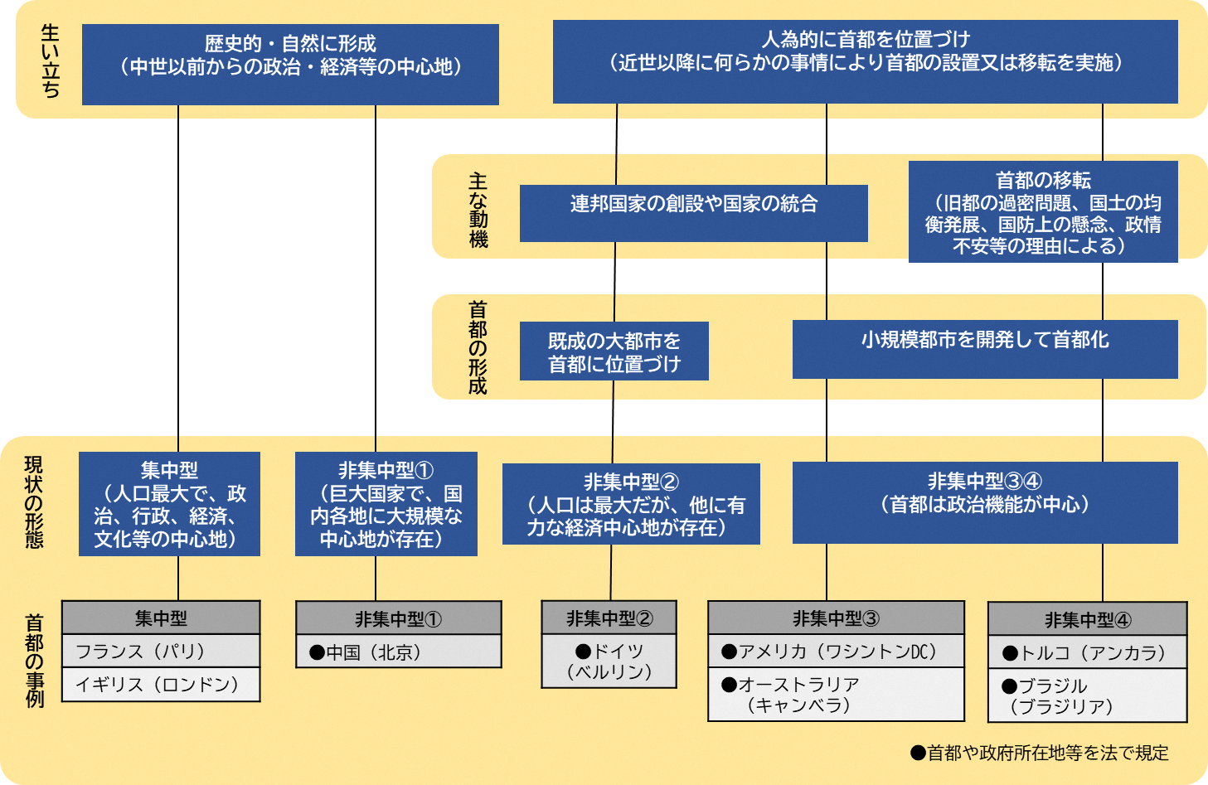
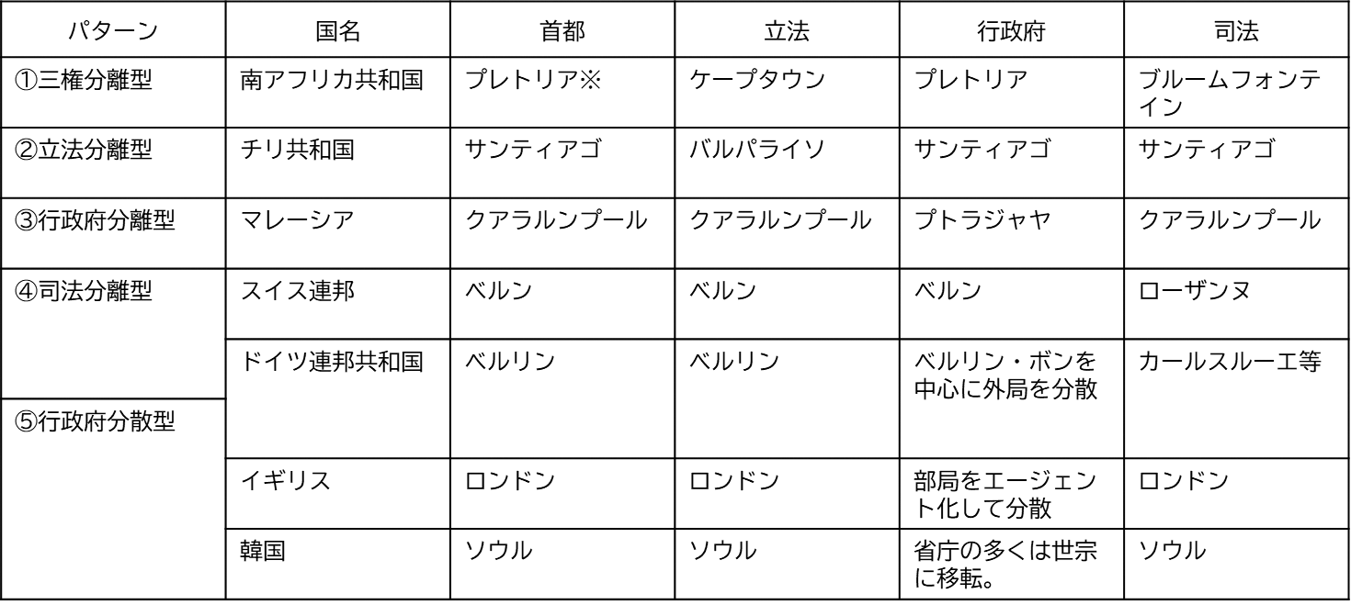
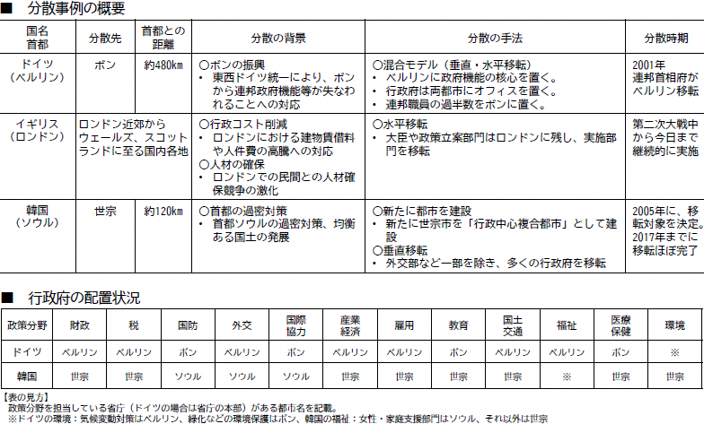
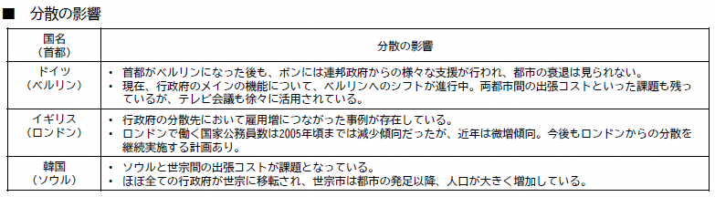
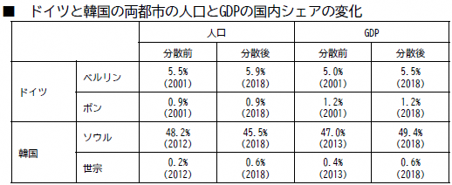
２-１ 諸外国の首都・首都機能
議論のポイント | 主な会議資料
■ 世界の首都 ○ 首都には、学術的に確立した定義が見当たらず、国際慣習上は、大使館が置かれる都市がおおむね首都として認知されているということができる。 ○ 首都に関連する諸外国の法の規定をみると、特定の都市、政府所在地、国会所在地、元首居住地など様々。また、その形態も、歴史的・自然に形成されたものや、人為的に位置づけられたものなど様々。 ○ イギリスやフランスでは、政府中枢機能や、大学をはじめ一国を象徴する機関、人口やGDPなど国内的な中心地、大使館など対外的交流拠点がおおむね首都に集中。一方、ドイツやアメリカなど非集中型の国では、政府中枢機能のうち、立法・行政・司法の三権と大使館は概ね首都に立地している。 ■ 行政府等の分散 ○ 諸外国も首都の多くは政治的中心地であるが、立法、行政、司法の三権が、別々の都市に所在している国もある。 ○ 行政府が分散している国では、移転先で雇用創出効果などが認められた例もある一方、首都の過密緩和には至らない例や、出張コストが増加するといった課題も存在する。
■首都の形態
■三権の分散パターン
➤世界の首都は、その生い立ちや集中度合いによって多様な形態がみられる。
➤世界には、三権が別々に所在している国や、行政府が国内各地に分散している国がある。
出典：山口広文「首都の特質と首都機能再配置の諸形態」国立国会図書館
『ﾚﾌｧﾚﾝｽ』［月刊］2003.4）をもとに副首都推進局で作成
出典：財団法人社会経済生産性本部「首都機能移転への新たな提言～日本を
変える移転構想の構築～」(2000年12月)をもとに副首都推進局で作成
■行政府の分散事例
■行政府の分散の影響
➤外交を担う行政府は首都におかれているが他の分野では、首都以外に配置されているケースもある。
➤分散による雇用創出等の効果が出ている国もある
一方で首都との間の出張コストの増加や、首都の
過密化の緩和には至らないなどの課題もある。
出典：山口広文「世界の首都移転」、国土交通省国土政策局「平成28年度
首都機能の移転に関する海外事例分析調査報告書」などをもとに副
首都推進局で作成
出典：世宗以外は、OECD STAT「Functional urban area」の
2018年の数値を記載。世宗は「TL３」の2018年の数値を記載

Slide 23
有識者の主な意見
（世界の首都に関して）
○ 諸外国では、国家の統治機関（三権）が所在する首都がほとんどだが、「政府のいない首都」や、連邦国家・単一国家に関わらず、行政機関が分散配置されているケースもある。
また、日本とは異なり、政治機能の中心地と経済機能の中心地が違っても、国家として成長できている国がある。
○ 首都機能の本質には権力という側面があり、国家の将来を切り拓く意思決定が重要な使命といえる。つまり国全体のビジョンが形成される要因を生み出す機能を担う都市は、首都機能を担う都市と言え、副首都をめざすうえでは、そうした機能の向上に資する取組が考えられる。
○ 多極化で地域性の相違がうまく組み合わされば国全体でイノベーティブな活動が盛んになる。
（行政府等の分散に関して）
○ イギリスや韓国では、行政・政治機能の分散に取り組んでいるが、日本では、本省と、外局・出先機関との業務執行の切り分けも行われていない。オンラインで様々なことができる時代であり、国に対しては、「行政府をなぜ分散しないのか」ではなく、「なぜ集中していなければならないのか、その理由は何か」ということを問いかけていくべき。
〇 一方、ロンドン、ソウルへの一極集中は止まっておらず、行政府の分散は、一極集中の是正という面からの効果は限定的となることも示唆される。日本で行政府の分散を働きかけていくうえでは、一極集中の是正とは違う目的を示す必要もあるのではないか。
○ 今ある省庁だけでなく、例えば、今後アジア諸国との交流規模が大きくなることを踏まえ、「アジア省」など、新たな省庁の設置を国に働きかけるという考え方もあるのではないか。

Slide 24
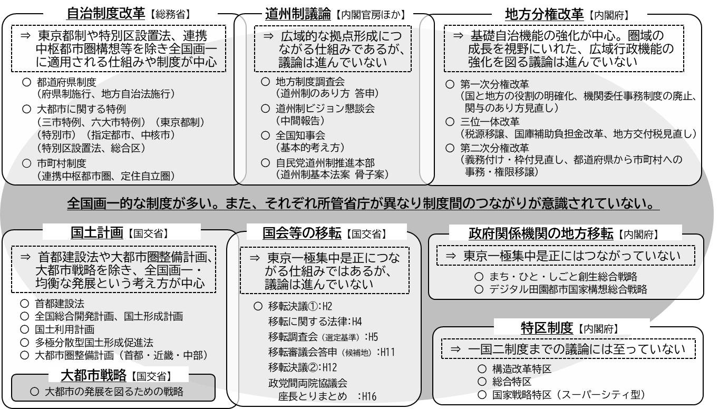
２-２ 大都市圏行政
議論のポイント | 主な会議資料
■ これまでの、我が国の大都市圏行政 に関する主な議論 ○ これまでの我が国の大都市圏行政に関する議論をみると、全国画一的な制度が多い。全国一律の制度が、地方の特性や需要に応じた柔軟な政策立案を難しくし、地方の魅力や競争力の低下をまねいている可能性がある。 ○ これまでも自治制度改革や地方分権改革により、地方の自律性を高める取組は進められてきた。また、特区などの規制改革の取組は、地域ごとに異なる制度を認めるものではないものの、地域の特色ある産業の振興といった効果も生まれている。しかし、いずれも、東京一極集中からの転換には至っていない。 ○ 国土政策では「多極分散」を掲げながらも、実際には国の様々な投資の多くが東京に集中しており、東京一極集中を助長している。 ■ 国の統治と地域の自治の関係について ○ 各制度に横ぐしを刺す国家戦略は国全体の統治の観点から考えられるべきもの。 それに自治体は自治の観点からどう関わっていくべきか（国の統治と大都市の自治の関係について整理が必要）。
■ これまでの、我が国の大都市圏行政に関する主な議論
➤これまでの、我が国の大都市圏行政に関する議論をみると、全国画一的な制度が多い。
また、それぞれ所管省庁が異なり、制度間のつながりが意識されていない。
出典：内閣府、総務省、国土交通省のHPをもとに副首都推進局で作成

Slide 25
有識者の主な意見
(これまでの、我が国の大都市圏行政に関連する議論を踏まえて）
○ 人口減少が加速し、不確実性が増す中、国の様々な制度や仕組みの横ぐしをさす、日本全体を俯瞰した国土のあり方や地域のあり方についての検討が必要。
〇 中央集権・全国一律・画一的な仕組みのままでは、地域の自主・自律性の発揮を促すことが難しい。一定程度の体力を有し、それを維持できるような拠点をつくり、それぞれの拠点が競い合いながら、取組の効果や副作用を検証していくという仕組みが考えられる。
○ 現在の国の政策は、どちらかといえば、厳しい状況に直面する地域を何とかしなければならないということに焦点が当たっている。こうした中、複数の大都市圏に資源を集中投下し、日本を成長させるという考え方を大阪から提案することはありうる。ただし、国として、厳しい地域のことを考えると、そうした提案に正面から答えることが難しい面があることには理解が必要。
○ 今後は、人口減少等により広域機能や小規模自治体の補完機能を維持することが難しくなる広域自治体が出てくる。そうした課題を府県間の連携やネットワークでどのように支え合うことができるのかについても考えていく必要があるのではないか。
（国の統治と地域の自治の関係について）
○ 統治と自治のバランスをとる仕組みとして、イギリスの都市協定の仕組みが参考になる。地域も 一定のリスクを負いつつ、成果が生まれれば、国が統治の観点からインセンティブを付与するという仕組みを、大阪から働きかけてはどうか。
○ 大都市圏には一定の強力な権限を行使できる能力があるということを国に主張し、権限移譲を求めていくという考えはありうる。
一方、強力な広域権限は、国の統治ロジックに乗らないとその効果を発揮できない場合があり、権限移譲により、逆に国の統治的関与が強まるという状況が生まれる可能性もある。

Slide 26
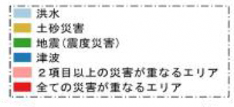
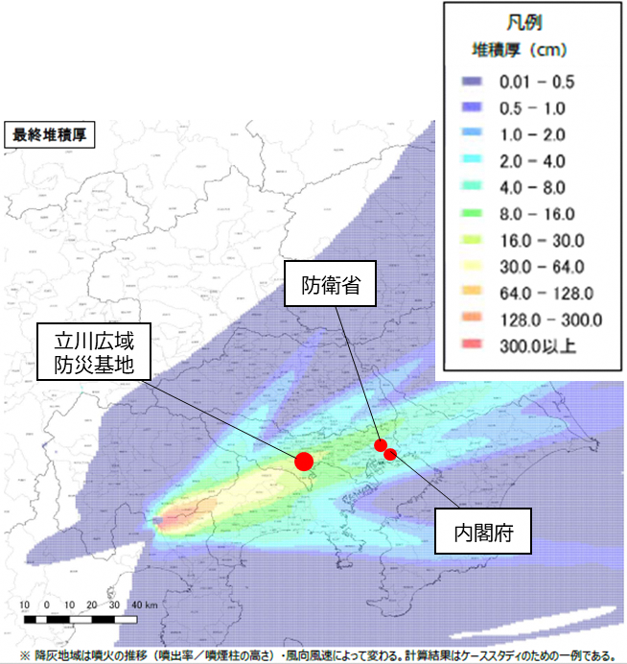
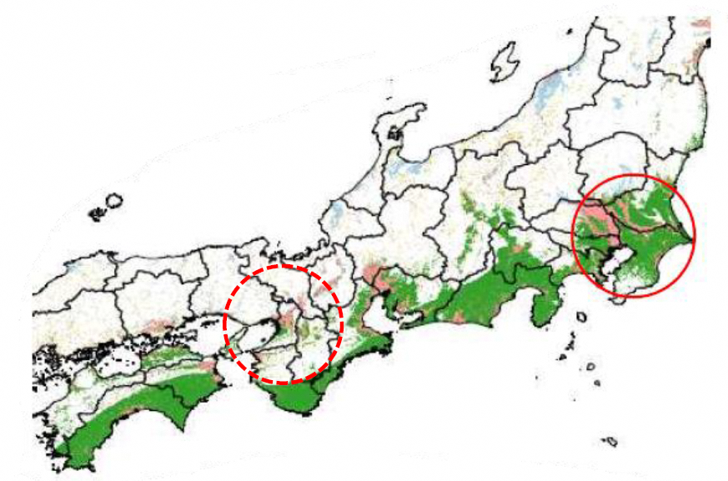
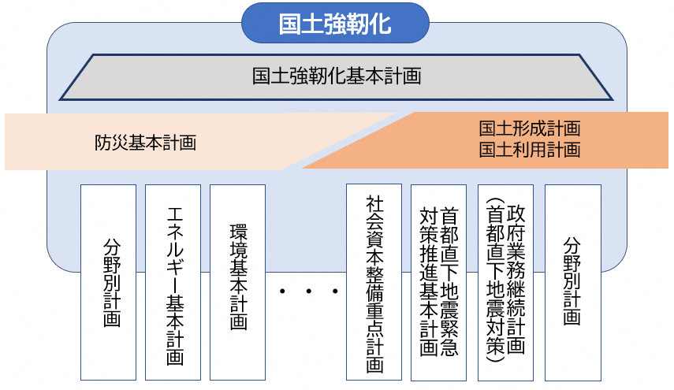
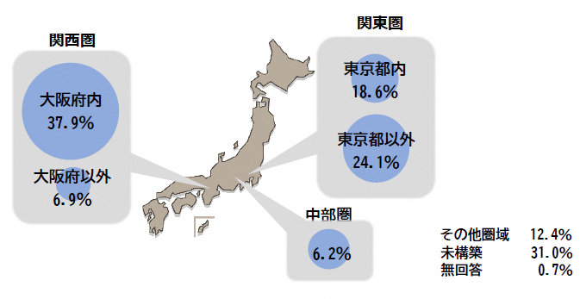
２-３ 首都圏バックアップの仕組み
議論のポイント | 主な会議資料
■首都（東京）のリスク ○東京圏では地震によるリスクが想定されるほか、地震以外のリスクも重なるエリアが広く分布。 ○ 内閣府（防災担当）が策定した「中央省庁業務継続ガイドライン」では、富士山噴火が発生した場合、偏西風の影響による降灰により、霞が関地区だけでなく立川広域防災基地及びその周辺の施設は代替庁舎として機能しない可能性が高いとされている。 ■国土強靭化基本計画、国土形成計画 ○ 他の国土計画等の上位計画（アンブレラ計画）に位置付けられている国土強靭化基本計画や、国土形成計画では、リニア中央新幹線等の高速交通ネットワークにより大阪をはじめとする三大都市圏を結ぶ「日本中央回廊」の形成により、東京に集中する中枢管理機能のバックアップ体制の強化を図るという方向性が示されている。 ■首都圏に本社がある企業のバックアップの動き 〇 首都圏に本社を置く企業の多極化やネットワーク化では、危機事象対応への観点が意識されているケースが多く、東京本社の非常時のバックアップ機能を東京圏外に整備する動きや、サプライチェーンの強化を図る動きが広がっている。
■災害リスクエリアの重ね合わせ図
■富士山噴火の降灰シミュレーション
➤地震、洪水、土砂災害、津波のリスクを重ね合わせると、東京圏は広く分布
➤富士山噴火が発生した場合、偏西風の影響により、霞が関だけでなく、立川広域防災基地も降灰の影響が想定されている。
出典：企業等の東京一極集中に関する懇談会とりまとめ（参考資料）
出典：内閣府防災情報のページ
■国土強靭化にかかる計画の体系図
■本社機能のバックアップ体制を構築
しているエリア
➤国土強靱化に関する計画について、上位
計画（アンブレラ計画）となる国土強靭
化基本計画のもと、国土形成計画、政府
業務継続計画などが位置づけられている。
➤バックアップ体制をすでに構築しているエリアを
「大阪府内」と回答した企業が最多（約４割）
出典：国土交通省ホームページをもとに副首都推進局にて作成

Slide 27
有識者の主な意見
〇 首都機能や人口の分散は、リスク管理として国全体で考えるべきもの。一極集中の東京が大災害などで壊滅したときは、日本全体が麻痺し、国家的な存亡の危機に立つ。
〇 政府中枢で指揮命令を担う人々は、危機事象時には、いかなる場合でもその場に駆け付けなければならないもの。一方、その他多くの職員は、日本のどこかにデータさえ生き残っていれば、オンラインで業務やコミュニケーションが可能。
このため、データのバックアップと、代替施設等の整備等を伴う機能的バックアップとは区別して議論し、大阪からは、データのバックアップ機能と国行政全般のオンライン化の必要性を主張していくべきではないか。
○ 今の国の考え方では、どのような危機事象時でも、政府中枢や意思決定機能はある程度残るという想定となってしまうのが限界。国としては、首都のバックアップ機能は、首都圏全体の壊滅、国家存亡の危機に至って、初めて生きてくるものとして考えることになる。国に対しては、国家存亡のリアリティをどのように示せるかが問われることになる。
〇 行政的なバックアップ機能を実際に大阪でどのように担えるのかが重要。大阪に多数ある国の地方支分部局がバックアップを担うための機能強化として、西日本の統括部署の設置を国に求めていくことなどが考えられるのではないか。
○ 東京に本社があり、東京以外でも活動している企業のうち、大阪でバックアップ拠点を考えている割合が高いことは、企業が大阪を副首都として認知していることの証左になりうる。

Slide 28
(Intentionally blank)

Slide 29
３．大阪の現状

Slide 30
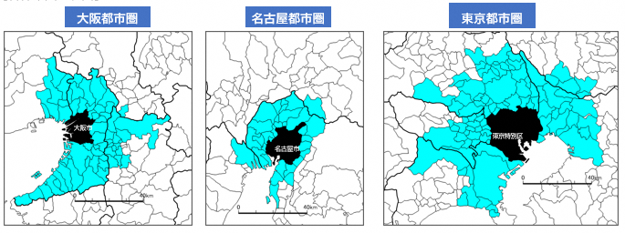
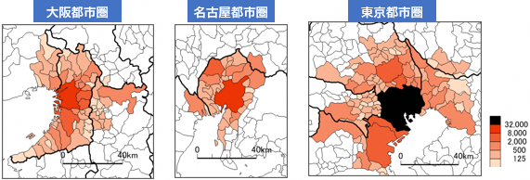
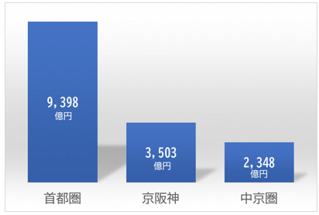
３-１ ３大都市圏の比較
議論のポイント | 主な会議資料
■ 大阪都市圏の特性 ○ 大阪市を中心に、大阪府内のほぼ全域と、兵庫県、京都府及び奈良県の一部を含むエリアで形成される都市圏。近郊の政令市である神戸市や京都市とは別に都市圏を形成。 ○ 大阪市から、隣接する北大阪や東部大阪、堺市などに人口や産業等の集積が拡がる構造となっているが、東京都市圏ほどには中心都市（大阪市）への集中は見られない。 ■ 名古屋都市圏の特性 ○ 名古屋市を中心に、愛知県西部を主にカバーする都市圏。多くの指標で、中心都市である名古屋市に集積する構造となっているが、東京都市圏ほどの高い集積ではなく、郊外市町村との格差は比較的小さい。 ■ 東京都市圏の特性 ○ 特別区を中心に、１都４県にまたがる広大な都市圏。人口、ＧＤＰ、産業、通勤、地価など、いずれも特別区に突出した集積があり、総じて郊外市町村から経済や雇用の中心地である特別区に向けて集積が高まっていく構造を示している。
■３大都市圏の特性
各都市圏の範囲
製造業の事業所数
■1ヶ月あたりの圏域別の通勤・通学の総コスト換算（単位：億円）
※「（平均通勤・通学時間×２（往復分））× 労働日数（月単位）× 地域別最低賃金」で求めた一人あたりの通勤・通学の平均コストに「都道府県ごとの労働人口」を積して算出
※ 都市圏の定義
「日本の都市圏設定基準」を参考に、人口密度の高い中心都市に対し通勤率が10%以上となっている市町村を都市圏として設定。
出典：（上図）総務省「国勢調査（2020）」、（下図）令和３年社会生活基本調査及び統計ﾀﾞｯｼｭﾎﾞｰﾄﾞをもとに副首都推進局で作成

Slide 31
有識者の主な意見
○ ３大都市圏の中で、大阪都市圏は、経済的な集積と住民の所得分布が一致しておらず、今後、高齢化が進むことで何らかの課題を生む可能性がある。こうした点からも、広域行政のあり方は、東京や名古屋とは別のものが求められるのではないか。
○ ３大都市圏を比較すると、東京に比べ大阪は鉄道混雑率が低く、輸送人員の低下が人口動態的にやや課題であるが、ウェルビーイングに繋がりうる快適性という点では、他の都市圏に比して有利になっている。
○ テレワークが進み、生活の場に仕事が入ることで、大都市圏においても、都市と郊外の構造は大きく変化していく。とりわけ大阪では、都心部から30分程度のエリアが郊外との結節点となり、開発が進んでいくと考えられる。
○ 東京都市圏は、横浜市、さいたま市、千葉市を含み１都４県にまたがる広大な都市圏。人口、GDPなど特別区に突出した集積があり、総じて特別区から郊外に同心円状に集積が広がることが特徴。
〇 名古屋都市圏は、名古屋市を中心に愛知県西部で構成され、南三河の豊田市などは別の都市圏を構成。名古屋市に集積する構造だが、東京都市圏ほど中心都市への集積は見られないという特徴がある。

Slide 32
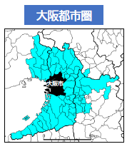
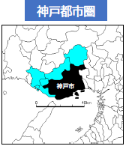
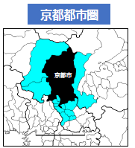
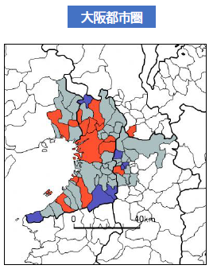
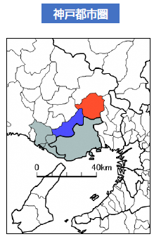
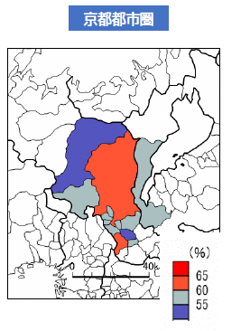
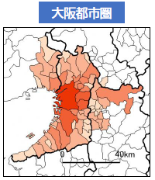
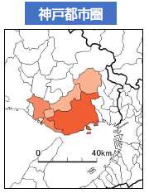
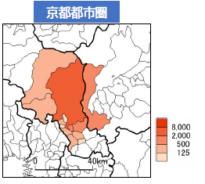
３-２ 大阪都市圏
議論のポイント | 主な会議資料
■大阪都市圏について ○ 大阪市を中心に、堺市や東部大阪、北部大阪、兵庫県尼崎市などに事業所の集積が拡がっている。 ○ 交通の大きな流れを把握できる拠点ごとの人の動きをみると、大阪都市圏は圏域外の他府県よりも人の動きが密になっており、大阪市を中心に、一体的な都市圏が形成されている。 ○ 生産年齢人口比率については、大阪市と北大阪、東部大阪などで全国平均を超えている。 ○ 大阪市内の事業所数を100とすると、神戸市の比率は24、京都市の比率は45となり、関西３都市圏の中でも大阪市への集積が高い。 ■神戸都市圏について ○ 生産年齢人口比率については、三田市及び明石市で全国平均（59.5％）以上、それ以外は全国平均未満である。 ■京都都市圏について ○ 生産年齢人口比率については、京都市と京田辺市、大津市で全国平均以上、それ以外は全国平均未満である。
■関西３都市圏の比較
各都市圏の範囲
生産年齢
人口比率
製造業の事業所数
出典：総務省「国勢調査（2020）」（不詳補完値）をもとに副首都推進局で作成

Slide 33
有識者の主な意見
○ 通勤割合では、京都や神戸は別の都市圏となるが、地理的には連担。また、経済的な観点から事業所等の集積を見ると大阪が突出しており、関西、あるいは西日本の中での経済的な循環を考えるうえで参考になる。
○ 大阪、神戸、京都で、それぞれが別の都市圏を形成している関西の都市構造は、災害リスクの面からは一つの強みといえる。
〇 通勤圏に加え、通学圏から見ても、関西の３つの都市圏は、それぞれをまたいでの移動がある。実際には、それぞれの３つの都市圏を離れたものとして意識した経済活動は行われていない可能性が高い。
〇 1970年以降の近畿の低迷は、大阪は大阪だけ、兵庫は兵庫だけ、京都は京都だけのことを考え、近畿がつながりあって価値を創造する仕組みが弱まっていることが一つの要因と考えられる。
○ わが国を東西に区分し、瀬戸内海を真っすぐ縦に見て地政学的に捉え、大阪が西日本で拠点性を発揮していくという考えが重要。そのうえで、中国や四国、九州、中部圏との間で、ヒト・モノ・コトの連携や協働、相乗を重視した副首都戦略を描く必要がある。

Slide 34
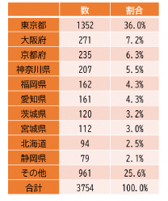
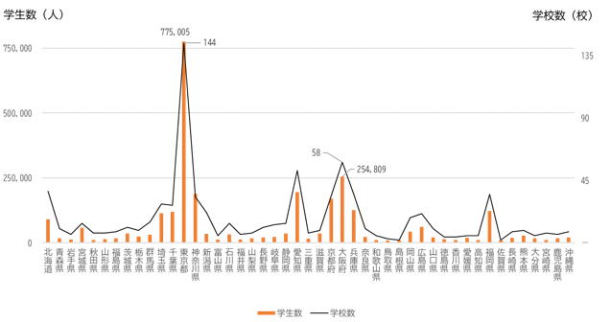

３-３ 大阪のポテンシャル
議論のポイント | 主な会議資料
■経済のポテンシャル ○ 大阪は、多くの経済指標が東京に次いで高くなっており、国内の他の主要都市との比較においても、ヒト、モノ、カネが最も集まる都市である。 ■人流・物流のポテンシャル ○ 人流については、大阪は関西国際空港や大阪空港を、物流については阪神港を擁しており、西日本の拠点都市としての性格を有している。 ■人的資源のポテンシャル ○ 大学生や留学生など多くの指標で、大阪は東京に次いで多く、豊富な人的資源を有している。 ■行政のポテンシャル ○ 行政については、大阪には国出先機関の立地が多く、その長への俸給表における号俸の適用についても他都市より上位のものが多い。
■都道府県別 大学発ベンチャー本社所在数
■国際コンテナ戦略港湾
➤大学発ベンチャー本社所在数は、大阪府は２位
➤国際コンテナ戦略港湾として指定されているのは、京浜港と阪神港の２箇所。
出典：経済産業省「令和４年度産業技術調査大学発ベンチャーに関する
実態等調査」【2023年12月27日差し替え】をもとに副首都推進局で作成
出典：大阪港湾局 PORTs of OSAKA 2024
■大学数、学生数
■国出先機関の長への俸給表の号俸の適用
➤大学数や学生については、大阪府は東京都に次いで、全国２位。
➤大阪（関西）に所在する出先機関の長は、東京の出先機関と同等か東京（関東）に次ぐ２番目で、他地域の出先機関より上位であるケースが多い。
出典：文部科学省「学校基本調査（2023年）」をもとに副首都推進局で作成
出典：人事院「指定職俸給表の適用を受ける職員の号俸の定め並びに
職務の級の定数の設定及び改定に関する意見の申出」をもとに
副首都推進局で作成

Slide 35
有識者の主な意見
○ 政治、行政面では、京阪神には他の大都市よりも多くの国の出先機関が立地。外務省など他地域にはない機関の事務所も存在する。長の俸給も他地域より高い傾向にあり、国も大阪（関西）を重視していることが伺える。
〇 経済、金融面では、大阪(関西)は東京(首都圏)に次いで上場企業や金融機関、外資系企業が多く、経済・金融面でのポテンシャルも他都市(地域)より、はるかに高い。
ただし、今後、北陸新幹線やリニアの整備により、北陸や名古屋が東京シフトしていくということも考えられ、大阪の西の拠点としての位置づけが変化していく可能性もある。
○ 人流・物流面では、関空や阪神港があり、大阪が西日本の中心的存在となっている。特に、アジアとのつながりが深いことは、今後の戦略としても重要。また、福岡との差別化の観点からは、中韓のみならず広く東南、南アジアをターゲットに考えていくべき。
〇 西日本で大規模災害が発生した際の、現地に近い指揮・連絡拠点の役割を、大阪が果たすという考え方もある。
〇 現在の実力という面で大阪が他の都市に比べ圧倒的に強いということは言えるが、仮に、今後国が副首都として新たな機能を整備するとなった場合、今以上に活用できる土地や施設があるのかといった、伸びしろとしてのポテンシャルをどのように示せるかは課題。

Slide 36
４．大阪の副首都化を後押しする
国の仕組みについて

Slide 37

４-１ 副首都化を推進するための法整備について
【有識者の主な意見】
○ 国において、国土や地域のあり方を総合的に
考える国家戦略をつくるべきではないかとい
う議論の中で、大阪を独自の戦略を持った都
市として法律で位置付けてほしいという働き
かけはありうるのではないか。
○ 法整備を求めるにあたり、内閣提出法案か議
員立法のどちらをめざすかによって、法の内
容や国へのアプローチ方法も変わってくる。
○ 立法事実については、バックアップの観点で
は理解が得やすいが、東京以外の都市が日本
の成長をけん引する点については、難しいの
ではないか。
○ 我が国の法に首都の規定がない中で、法で副
首都という文言を使うことができるかどうか
については議論があると考えられる。
○ 地方自治特別法について定めた憲法95条の規
定は事実上死文化していると言え、現在は、
一つの自治体のみに適用される法律ではない
ようにする、というスキームが基本的に採用
されている。
主な会議資料
■副首都推進のための法整備イメージ（副首都ビジョンからの抜粋）

Slide 38



４-２ 副首都化を後押しする国の仕組みの具体的なイメージ
※①～⑤の仕組みのイメージは、本意見交換会における議論用のたたき台として、海外事例なども参考にした
事務局のアイデアを資料として提示したもので、大阪府市はもとより、関係機関等との調整を経たものではない。
【有識者の主な意見】
■仕組みのイメージ①について
○ 特区は全国展開が前提。特定の自治体限定で規制改革を行う建前として、あくまで実証であり、追随したい自治体は認めるということであればありうる。
○ 一極集中解消のため、東京だけは適用しない仕組みとして提案してはどうか。
○ 自治体限定で分散的に競争することで、日本全体がボトムアップで成長できるのではないか。
■仕組みのイメージ②について
○ 今でも就労支援は、国と自治体で一体実施が進められているが、連携の域を越えていない。国民生活センターと消費生活センターなど、国と自治体で重複している事務もあり、事務委託を活用して一元化を図るという考え方はありうる。
○ 地方支分部局の管轄エリアの中で大阪だけを切り取ることになってしまうことや、法定受託事務とのすみわけをどうするかといった課題は残る。
○ 事務委託とは別に、ポートオーソリティのように、国と自治体に加え、民間も参画した組織をつくり、権限や財源を一つにしながら施策を推進するという仕組みもありうるのではないか。
主な会議資料
■仕組みのイメージ①「英国のCity dealを参考とした特定の自治体限定で規制改革を推進
できる新たな特区の組み」
➤所管省庁との個別協議によるオーダーメイドで、特定の自治体の行政区域に限定して規制改革を推進できる新たな特区の仕組みが実現すれば、イノベーションの創出につながるのではないか。
・ 規制省庁との協議に先立ち、内閣官房と有識者が協議ルールを整理。
・ 協議ルールに沿って、自治体と所管省庁が対等な立場で協議・交渉を進める。（協議ルール作りに関わった有識者も参画。）
・ 所管省庁は、地域の意欲を後押しする姿勢、また、地域は、実証に伴う一定のリスクを引き受ける姿勢で協議・交渉を行う。
・ 全国画一ではなく、地域ごとにオーダーメイドで契約・協定を締結し、地域限定的に規制改革を推進。
■仕組みのイメージ②「事務委託を活用し、国出先機関等の事務権限と財源を自治体に
集中させる仕組み」
➤地域の成長・発展に関わる国と地域の類似の取組について、事務委託契約に基づき、国から自治体へ権限と財源を一元する仕組みが実現すれば、経済規模の拡大や中枢・中継性の向上につながるのではないか。

Slide 39



【有識者の主な意見】
■仕組みのイメージ③について
○ 自治体は、税収を増やしても交付税が減額され、メリットがないと言ってきた中、地方で自由に再投資できる原資として国税が還元されるという仕組みには、意義があるのではないか。
ただし、従前から、財務省は、国と地方の財政調整規模が大きすぎると主張しており、国税増加分を還元する代わりに交付税総額が減額される可能性が大きいというリスクもある。
○ 日本全体の成長や資源の効率配分につながるということは示していく必要がある。
■仕組みのイメージ④について
○ 府域を越えて、都市圏域を一体的にマネジメントできる仕組みは、実現に向けた政治的なコストが非常に高くなる一方で、実現することができれば、都市圏域全体の政策対応力を強化できる可能性がある。
○ 都市圏域を一体的にマネジメントできる枠組みが整えば、消費生活センターなどの消費者行政に代表されるように、いわば三重行政となっているサービスの解消につながる。
○ 自治体間の対等な連携は、お互いに、自らの自治体にメリットがあるということが明確にならない限り成り立ちにくく、特に、府域を越える場合の連携は、実現するハードルが極めて高いのではないか。
主な会議資料
■仕組みのイメージ③「地域が自主・自律的に行う成長に向けた取組へのインセンティブ
として国税増加分の一定割合を還元する仕組み」
➤国全体の成長・発展につながる地域の自主・自律的な取組への再投資のインセンティブとして、国税増加分の一定割合が還元される仕組みが実現すれば、経済規模の拡大や中枢・中継性の向上につながるのではないか。
■仕組みのイメージ④「行政区域を越えて圏域の成長・発展を一元的にﾏﾈｼﾞﾒﾝﾄする仕組み」
➤産業・雇用政策やインフラ整備等を圏域で一元的にマネジメントできる自治制度が実現すれば、経済規模の拡大や中枢・中継性の向上につながるのではないか。
・イギリスの合同行政機構等を参考とした仕組みイメージ
・連携中枢都市圏構想を参考とした仕組みイメージ

Slide 40
2025.３
追加ページ
【有識者の主な意見】
■仕組みのイメージ⑤について
○ 民主主義と効率性の観点からは、新たな広域組織ができると複雑さが増すことになる。逆に、既存制度を改廃し、広域組織として単純化できるのであれば、民主主義や効率性の程度が上がる可能性があり、住民からもわかりやすくなる。
〇 首長と議会の直接公選や構成団体からの権限移譲は現行の広域連合制度でも対応できる。一方で、広域連合制度は課税権が認められていないこと、また、自治体が対等な立場で連合を組みながら広域行政を担当する仕組みとして考えられているものであるため、圏域レベルで一体性ある機構として制度を使うという点で制度の捉え方が異なる。国に対しては、広域連合制度の改正か、新しい別のカテゴリーの仕組みを認めてもらうか、いずれかを求めることになる。
〇 地方支分部局の権限を分割して吸収するという構想であり実現は難しいが、一つの制度的な可能性として働きかける意味はあるのではないか。
〇 独自財源や課税権は重要なポイント。アメリカでも、設立当初の中央政府は課税権がなく、行動不能に陥った経緯から、独自の課税権をもつ連邦政府がつくられた。独自財源や課税権があれば広域連合制度と異なり、独自色の強い統一的な動きが可能な組織をつくれることになる。
〇 大阪府と広域行政組織が併存するため、警察機能をどうするかは課題。消防も市町村のままで良いのか考える必要がある。
主な会議資料
■仕組みのイメージ⑤「行政区域を越えて圏域の成長・発展を一元的にﾏﾈｼﾞﾒﾝﾄする仕組み」
その２『GLA（グレーター・ロンドン・オーソリティ）参考にした制度案
➤イングランドのGLAを参考に、広域連携の仕組み（たたき台）を作成
・イギリスのGLA（グレーター・ロンドン・オーソリティ）を参考とした仕組みイメージ
○イングランドのGLAを参考に、広域連携の仕組み（たたき台）を作成
〇 GLAでは、企画・調整、計画策定機能のみを有するが、行政サービスは、ロンドンの基礎自治体が行っている。
〇 GLAは、地方政府として位置付けられており、市長には、重点的・総合的な計画の策定や、地方自治体による都市計画政策への介入など、多くの権限が移譲されている。また、市長と議会は、それぞれ直接選挙で選ばれている。財源は、政府からの補助金と、税が割当てられている。
設置目的 | ・国全体の経済成長のけん引役を担い、諸外国との都市間競争に伍することができる大都市圏の形成
区 域 | ・府域を越える大阪都市圏
事 務 | ・主に次の政策分野に関する企画・調整、計画策定権を有し、直接的な行政サービスの提供は行わない 《所管する政策分野》 産業政策、まちづくり政策、インフラ政策、交通政策 ・構成団体は、関連する事務権限を、広域行政機関に移譲 ・国の地方支分部局は、関連する事務権限及び財源を、広域行政機関に移譲 ※ GLAでは、実務機関（公安室、消防局、交通局など）が付属しているが、実務機関は外した設計
機 関 | ・ 首長（直接選挙） ・ 議会（直接選挙） ・ 事務局（プロパー職員で構成）
財 政 | ・ 課税権などの独自財源
広域行政機関
企画・調整、計画策定機能（直接行政サービスは提供しない）
首長
議会
事務局
大阪府
圏域内の市町村

